Slide 1
Samsung Innovation Campus
Scratch 2

Slide 2
Indicaciones para desarrollar el proyecto
El objetivo principal del proyecto es la creación de un bosquejo de video juego, que cumpla con los siguientes requerimientos:
Crear un personaje y varios objetos.
Construir los bloques de programación para estos objetos.
Los bloques de programación deben estar dirigidos a generar movimiento continuo en los objetos, ubicados en la parte inferior de la pantalla.
El personaje o avatar debe programarse de tal forma que evite contacto con los objetos que se mueven en la parte inferior de la pantalla.
Los movimientos del avatar deben realizarse lo más natural posible.
Animar las acciones de personajes usando disfraces.
Emplear diálogos para explicar el objetivo del juego.
Ambientar el juego con sonido de fondo.
Usar sonidos sincronizados con acciones de personajes/objetos.
Usar más de un escenario.

Slide 3
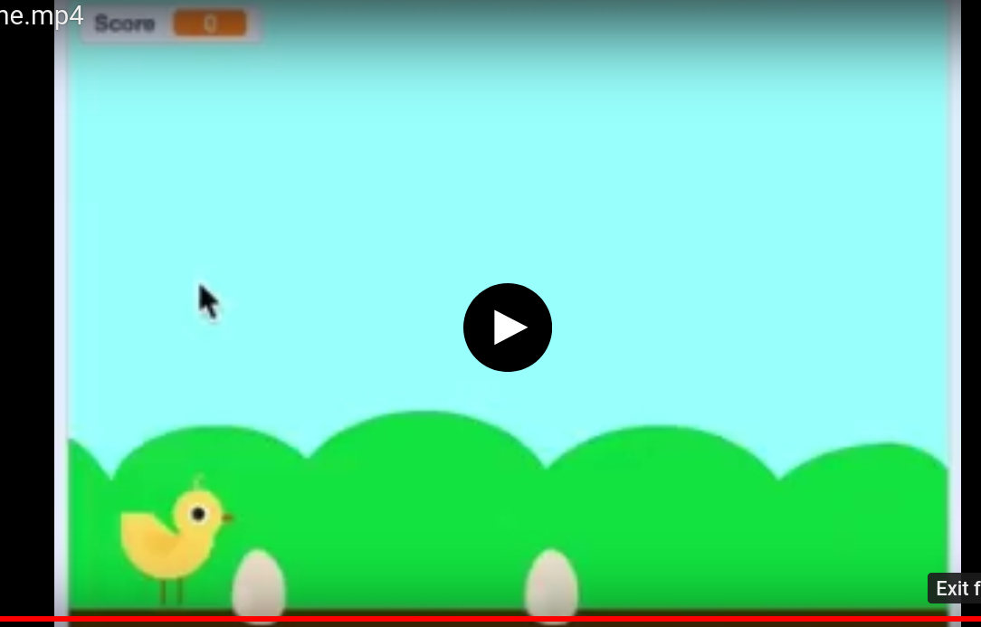
Proyecto - Scratch 2
En el video adjunto se muestra un ejemplo que cumple algunos de los requerimientos.
Usar como referencia.
https://drive.google.com/file/d/1KBGmbZY-RgiGsU76oiTiRi2SGo4FgEQr/view?usp=sharing

